Slide 1
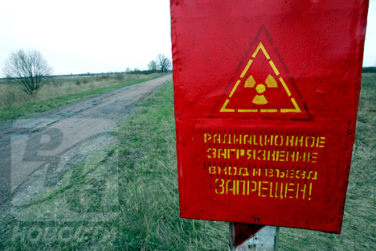
Тема. Чернобыль.

Slide 2
Задачи.
1.Рассказать о чернобыльской катастрофе.
2.Познакомить с последствиями данной катастрофы.
3.Узнать в каком состоянии города Чернобыль и Припять в настоящее время.

Slide 3
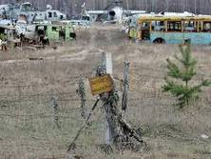
Гипотеза.
Атомная энергетика
опасна для человека.

Slide 4
Радиационное излучение может привести к сильнейшим заболеваниям человека, генетическим мутациям и даже смерти. Даже одной частицы может хватить, чтобы уничтожить живой организм или повредить огромное количество клеток. Источники радиации могут существовать, никак не проявляя себя, и вы можете даже не подозревать, что находитесь рядом с предметом сильнейшей радиоактивности.

Slide 5
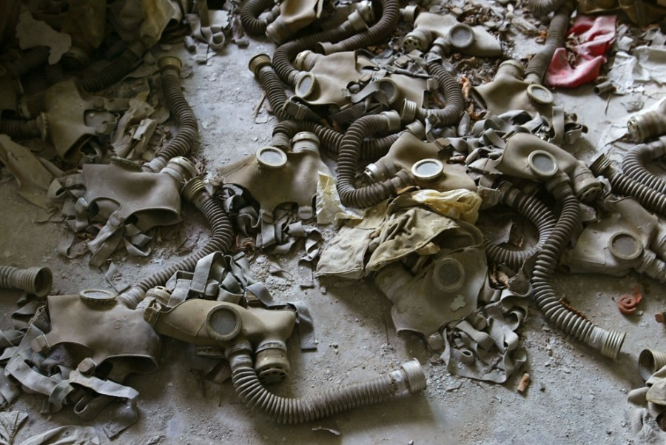
26 апреля 1986 год

Slide 6
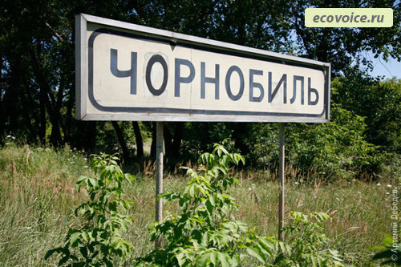
Чернобыль – город на Украине, райцентр, расположен на реке Припять (приток Днепра).

Slide 7
В 1970-х годах в 18 км от Чернобыля была сооружена первая на Украине атомная электростанция

Slide 8
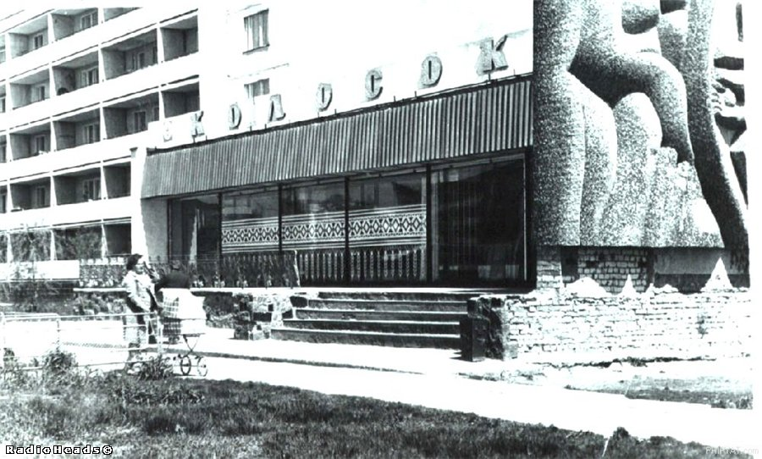
Возведен г.Припять, для людей работающих на станции.

Slide 9
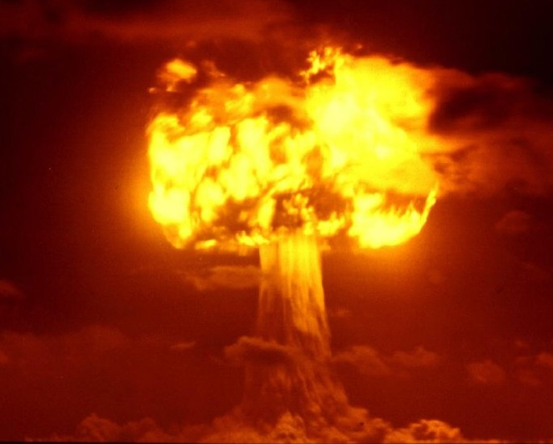
В ночь на 26 апреля 1986 г. в 00.23

Slide 10
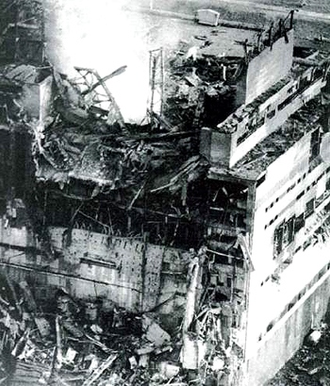
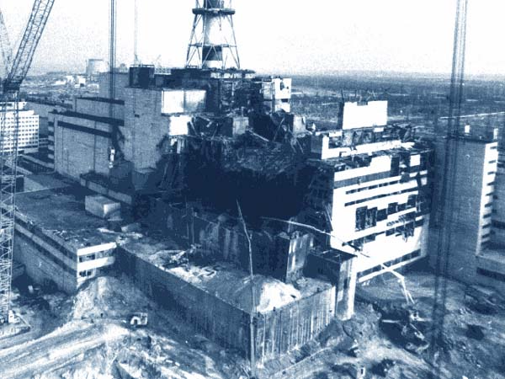
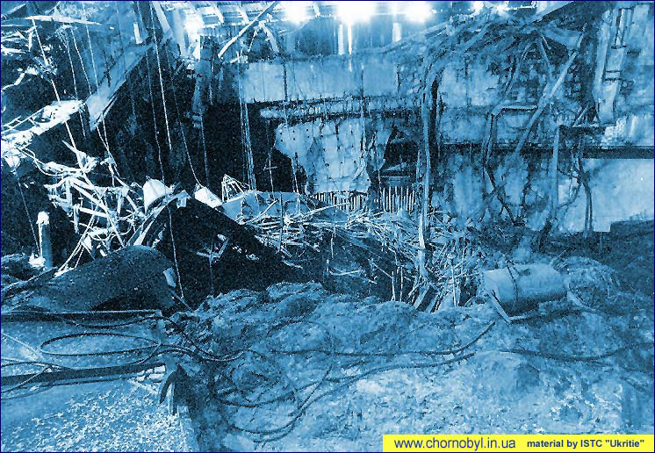
Такая авария случилась впервые.

Slide 11
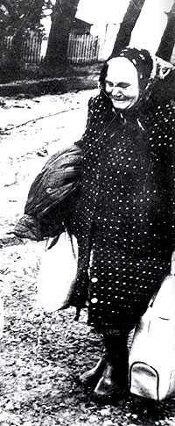
Эвакуация людей.

Slide 12
Строительство купола над ЧАЭС

Slide 13
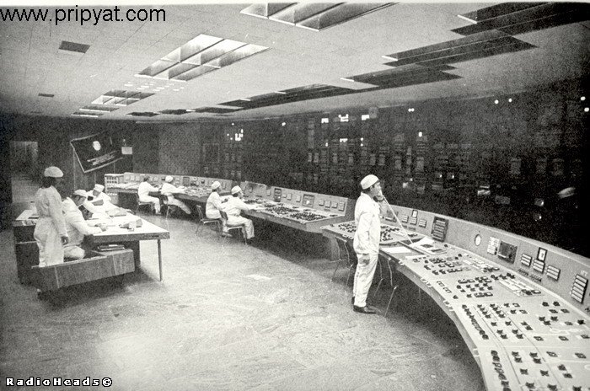
Причины аварии до сих пор не разгаданы.

Slide 14
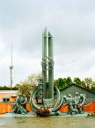
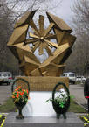
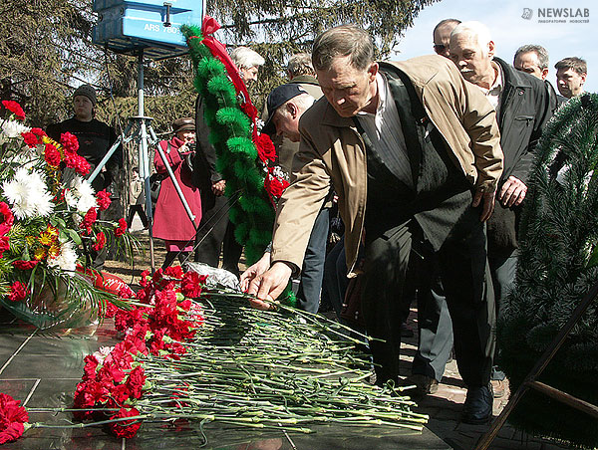
Число жертв

Slide 15
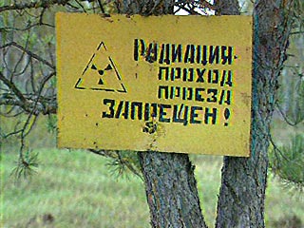
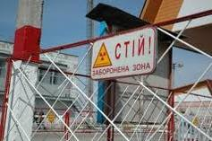
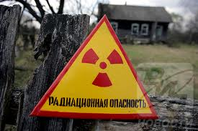
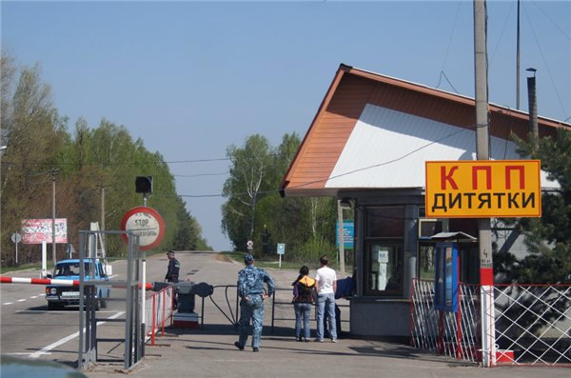
Зона отчуждения

Slide 16
Последствия катастрофы

Slide 17
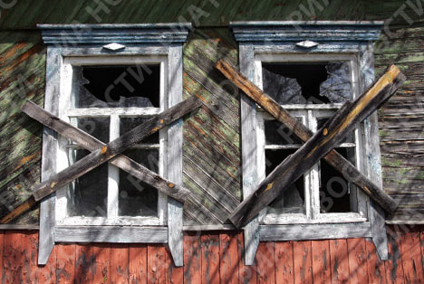
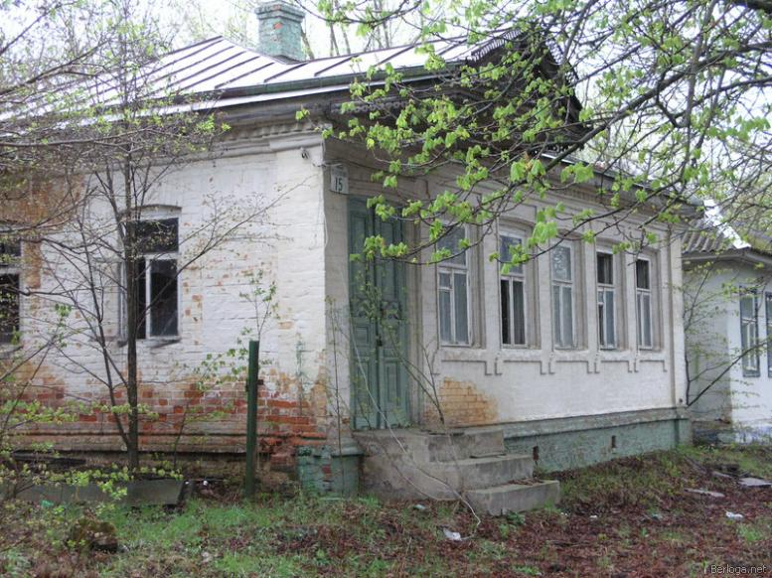
Опустевшие деревни

Slide 18
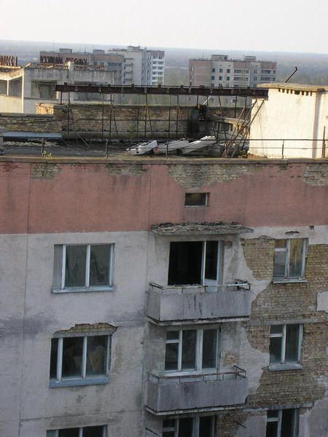
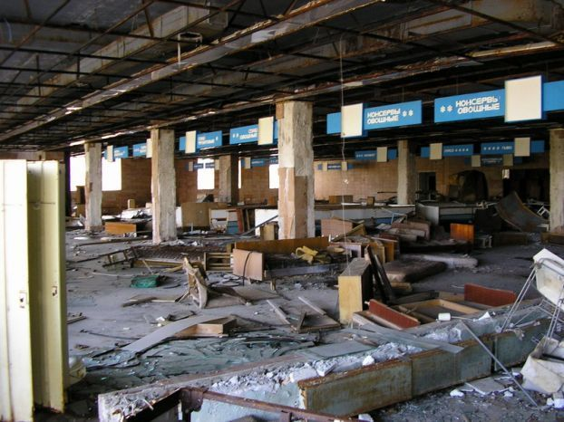
Заброшенный городок

Slide 19
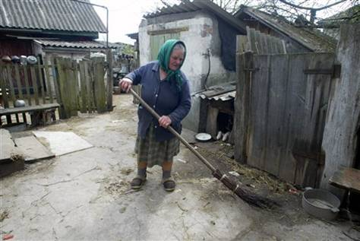
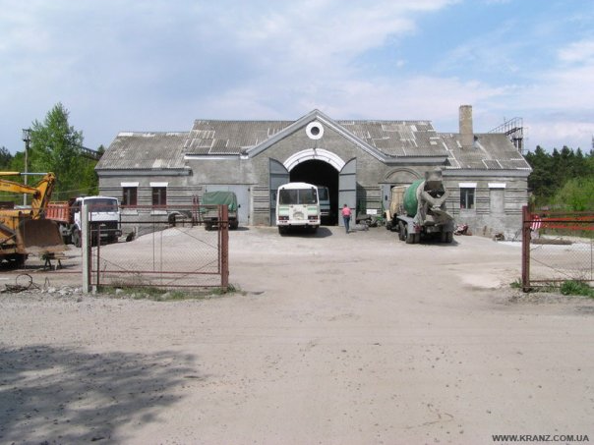
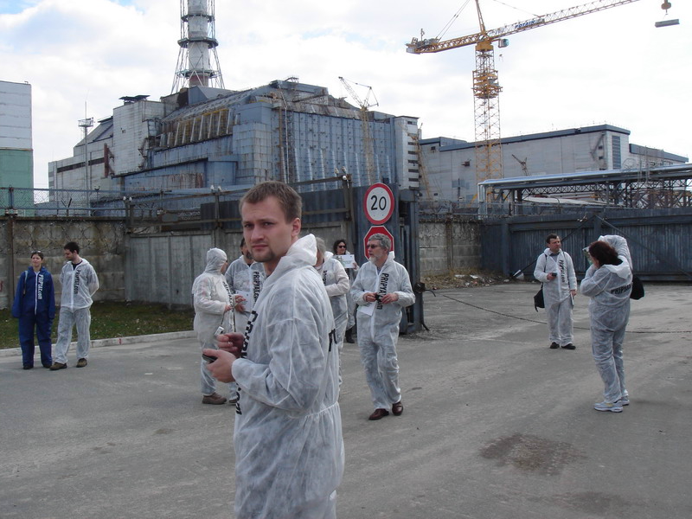
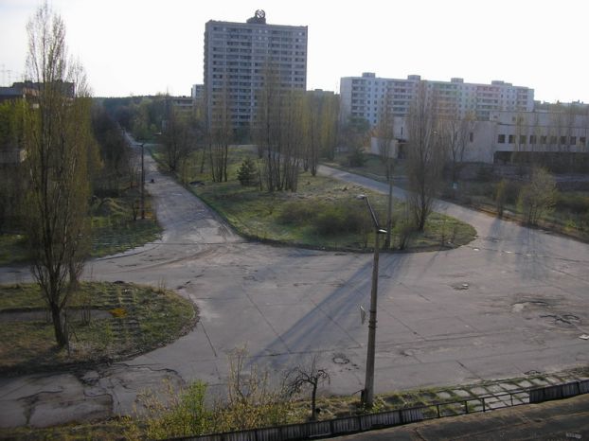
Чернобыль сегодня

Slide 20
Вывод
Авария на ЧАЭС стала не только величайшей трагедией, но и уроком человечеству. Она обострила проблему безопасности атомной энергетики, выявила степень ее угрозы для человечества на принципиально новый уровень.

Slide 21
СПАСИБО
ЗА
ВНИМАНИЕ!

